Slide 1



Grundtvig
Tanulási Kapcsolatok
2011-2013
www.gellertkorus.hu

Slide 2
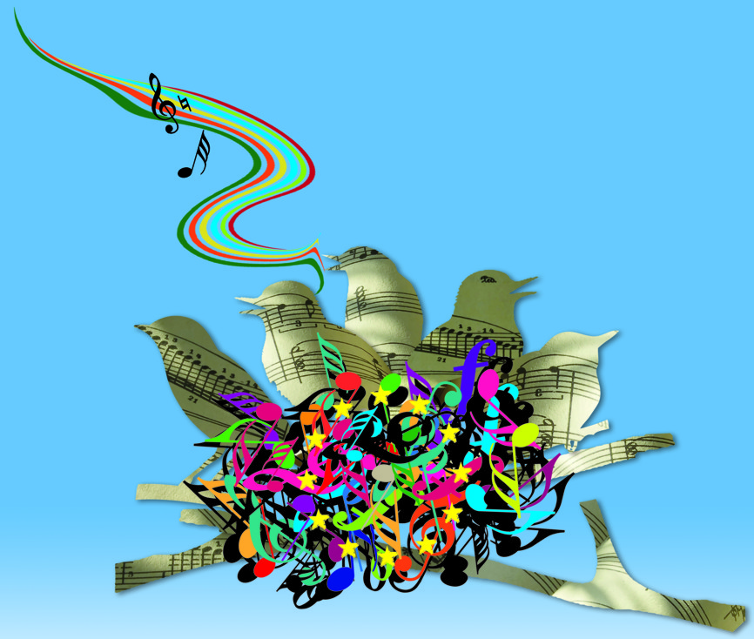

Sing-Song Projekt
Dialog between Past and Future
Párbeszéd múlt és jövő között

Slide 3




A Sing-Song projekt résztvevői:
Koordinátor:
Fulltura-Vocafonia, Varsó, Lengyelország
Partnerek:
Vocal Arpege de Bordeaux, Franciaország
Ensemble Vocal Arcanes, Saint Estéve, Franciao.
Choral Society Armonia of Preveza, Görögország
Diósdi Szent Gellért Vegyeskar, Magyarország

Slide 4
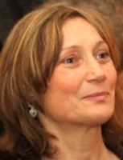
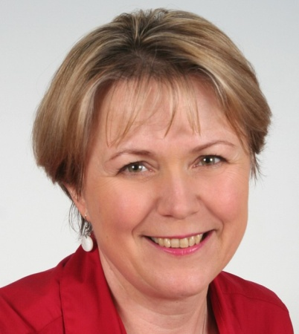
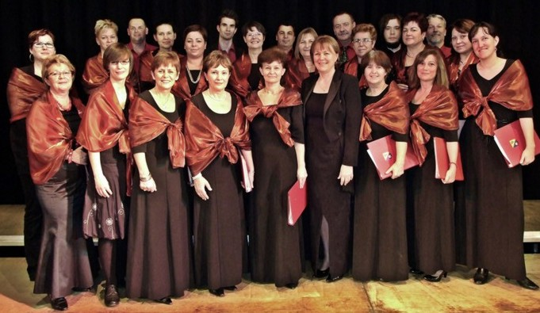
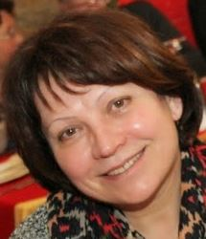
Diósdi Szent Gellért Vegyeskar
Szabó Katalin karnagy
a projekt
szakmai vezetője
Pálné Onódi Judit elnök
projektvezető
Szabó Ilona Valéria
elnökhelyettes
projektvezető

Slide 5
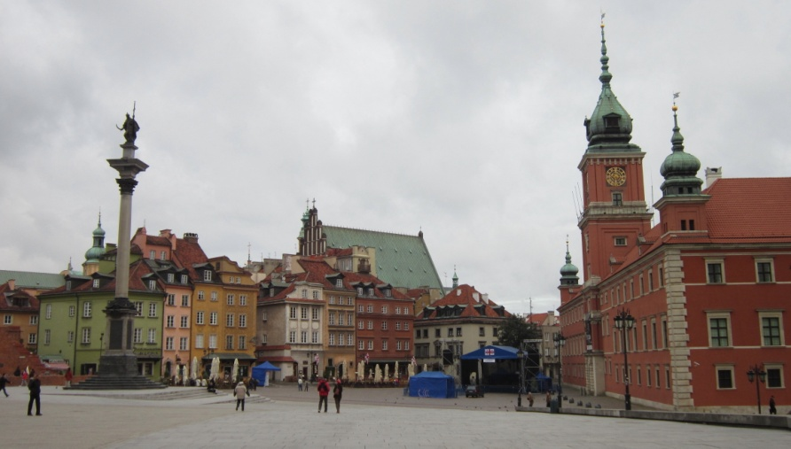
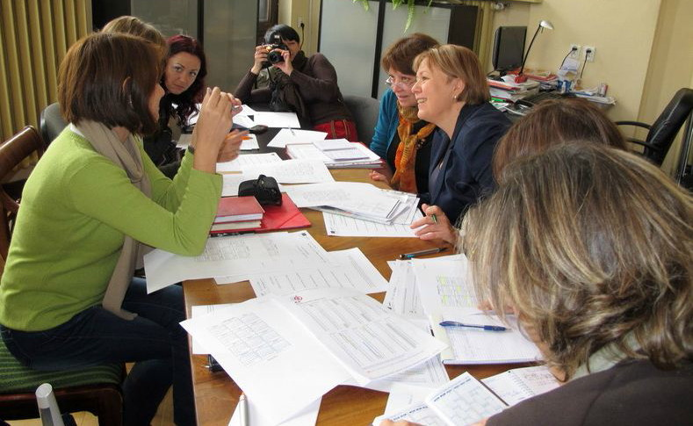
Projekt tevékenységek – Projektindító megbeszélés
Helyszín: Varsó, Lengyelország, 2011. október
Repertoár összeállítása: országonként 1 alapmű, a fogadó ország további 2 műve
Workshop időpontok, szervezési feladatok egyeztetése, közös honlap, közös
e-mail címlista.

Slide 6
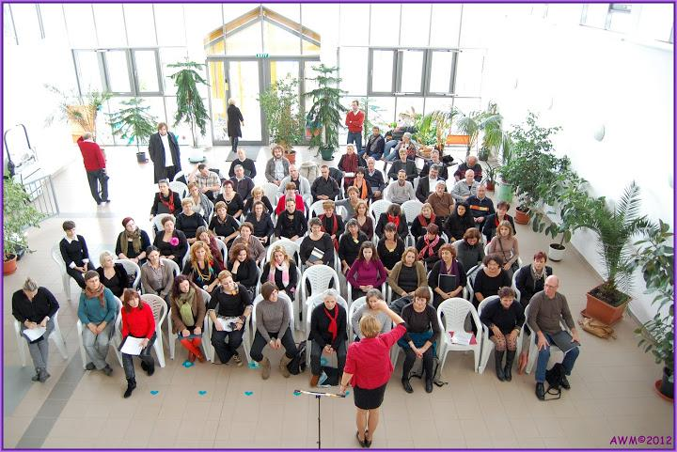
Projekt tevékenységek – Zenei műhelyek I.
Diósd, 2012. október.

Slide 7
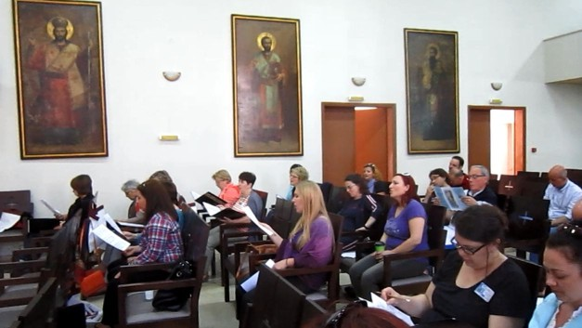
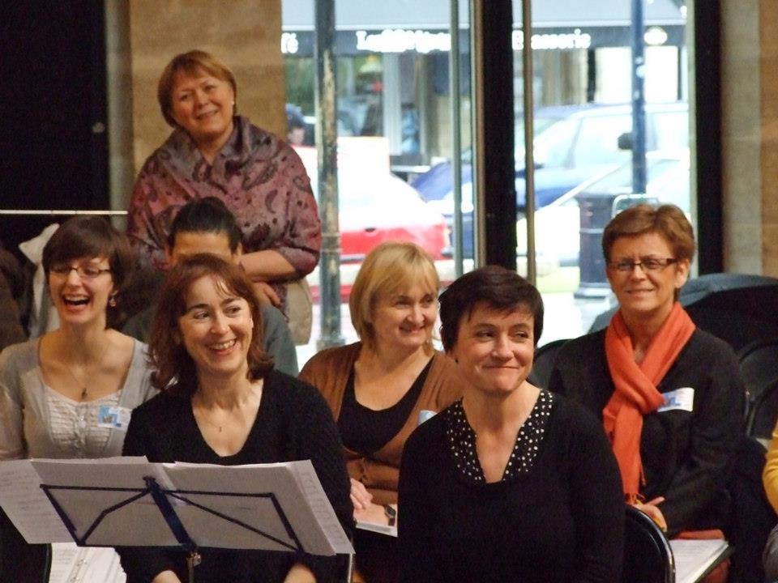
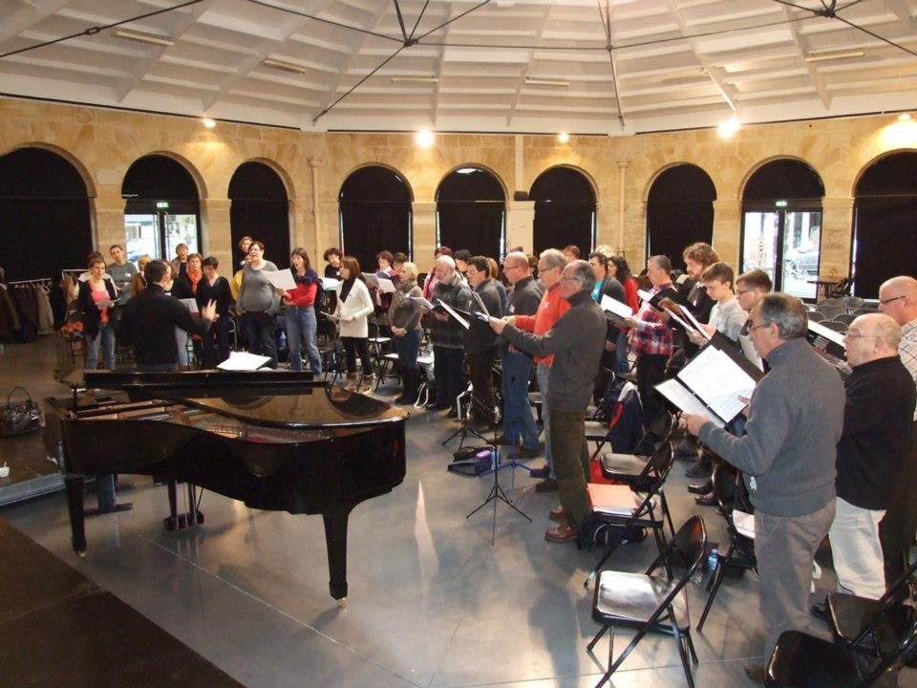
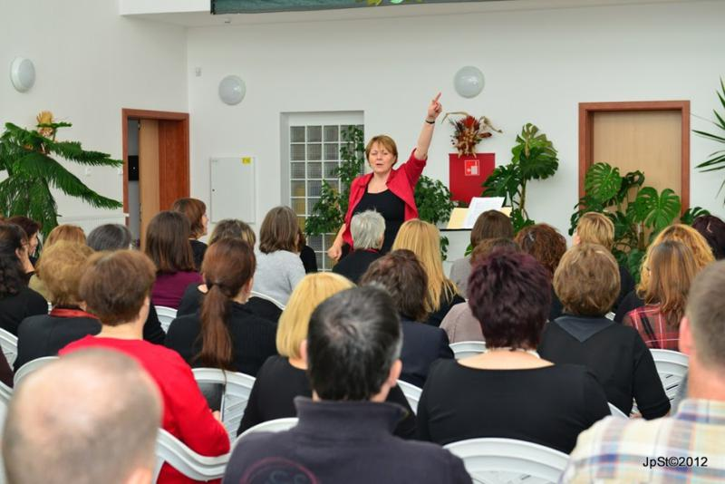
Projekt tevékenységek – Zenei műhelyek II.

Slide 8
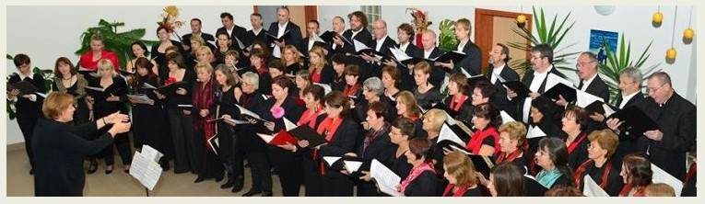
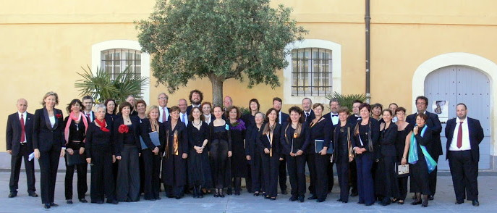
Projekt tevékenységek- Koncertek
Koncertek
Diósd, 2012. október: a nemzetközi projektkórus koncertje. Vezényel: Szabó Katalin karnagy.
Koncert után: Saint Estéve, Franciaország, 2012. április

Slide 9
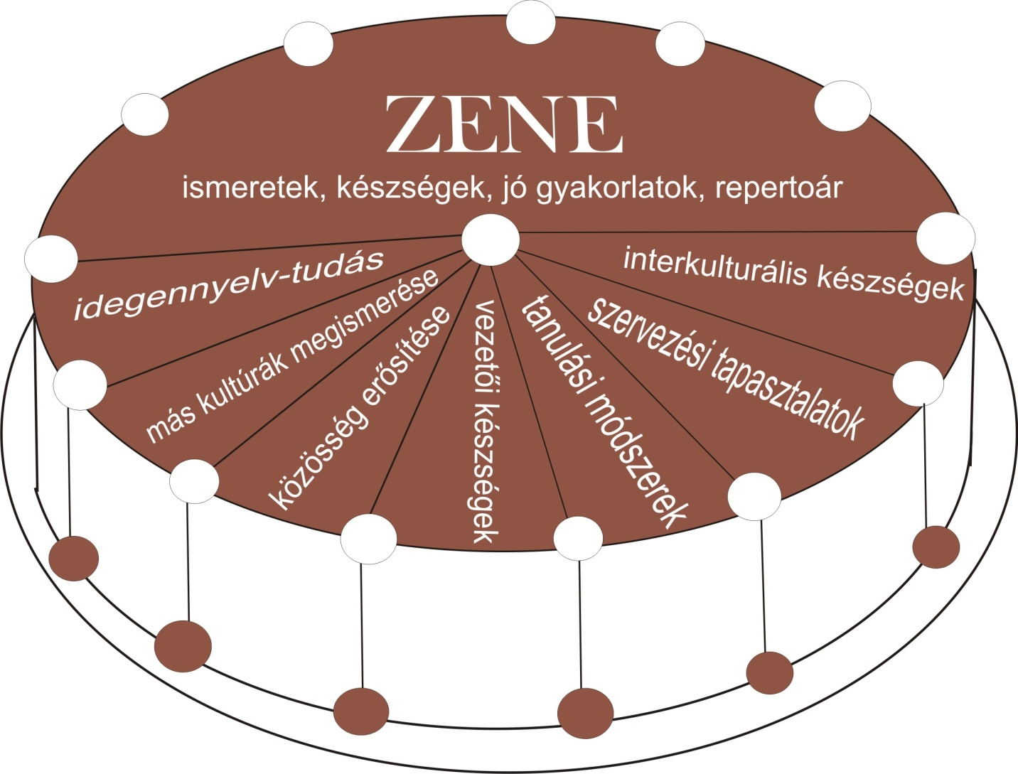
Mit adott az intézménynek a program? I.
‘Szeletek’ a tortából.

Slide 10
Mit adott az intézménynek a program? II.
ZENE: hangképzés, zenei, előadói ismeretek, készségek fejlesztése, más zenekultúrák megismerése, repertoár bővítése
SZERVEZÉSI TAPASZTALATOK: kulturális esemény- és rendezvényszervezés, külföldi utazások;
VEZETŐI KÉSZSÉGEK:
- hazai és külföldi felnőtt énekesek felkészítése; nagy létszámú nemzetközi projektkórus irányítása;
- tárgyalási, együttűködési készség, saját érdekek képviselete, rugalmasság, alkalmazkodási készség;
- pénzügyi, gazdálkodási ismeretek ismeretek;
INTERKULTURÁLIS KÉSZSÉGEK: azonosságok, különbözőségek felismerése, reális önértékelés, tolerancia;
MÁS KULTÚRÁK (kis- és nagybetűs) megismerése: országismeret, nemzeti hagyományok, egyéni szokások;
IDEGENNYELV-TUDÁS:
- zeneművek: latin, angol, francia, katalán, görög, lengyel;
- nemzetközi résztvevők közötti kommunikáció
KÖZÖSSÉG ERŐSÍTÉSE: csapatmunka, feladatok felosztása, együttműködés; egymás jobb megismerése, alkalmazkodási készségek;
TANULÁSI MÓDSZEREK: vegyes típusú tanulási módszerek bevezetése és átvétele jó gyakorlatként - hagyományos tanulás ötvözése online tanulással;

Slide 11
A ‘szükséges plusz’ a projekt eredményességéhez I.
Becsült részvétel a projektbe bevont személyek száma alapján
létszám

Slide 12
A ‘szükséges plusz’ a projekt eredményességéhez II.
Eredményes megmérettetés nemzetközi szinten:
- szakmai vezető: zenei felkészítés
- projekt vezetés: szervezés
Vegyes típusú tanulási módszerek bevezetése mint jó gyakorlat
Magyar egyesületi tagok nagyarányú, aktív részvétele:
különböző mobilitások száma: 27/30 tag
Döntéshozók bevonása: egyesület szakmai vezetője, elnöke, vezetősége, diósdi polgármester
Helyi egyesületek bevonása: táncegyüttes, népzenekar
Magyar kultúra, nemzeti örökségeink ‘szeleteinek’ eredményes közvetítése a külföldi résztvevők felé: zene, nyelv, tánc, országismeret
FOLYTATÁS: Grundtvig tanulási kapcsolatok 2013-15-ig
7 ország 9 kórusával SOL (Singing Omni Level) projekt.

Slide 13
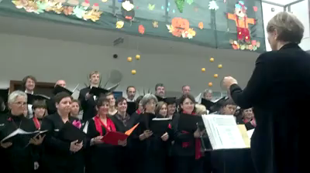
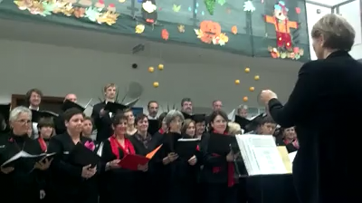
Koncert részlet
2012. október 28. A projektkórus koncertje Diósdon.
Bárdos Lajos: Dana-dana a Csillagvirág c. népdal feldolgozásból.
Vezényel: Szabó Katalin karnagy.

Slide 14
Sing-Song Projekt
Kórus honlap: www.gellertkorus.hu
Projekt honlap: www.singsong-grundtvig.com
Kórus facebook: www.facebook.com/pages/Diósdi-Szent-Gellért-Vegyeskar/426026807457055?ref=hl

Slide 15

Készítette:
Szabó I. Valéria
Projektvezető
Elnökhelyettes
Diósdi Szent Gellért Vegyeskar
www.gellertkorus.hu

